Slide 1


PATOLOGIA GENERALE
Alberto Tommasini

Slide 2
IL DIABETE DI TIPO 2
E LA SINDROME METABOLICA

Slide 3
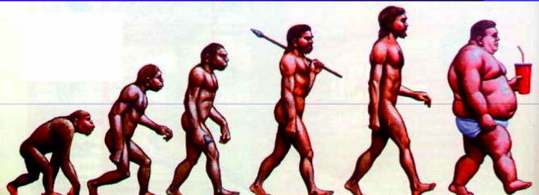
LA SINDROME METABOLICA

Slide 4
Obesità
Accumulo di tessuto adiposo in quantità sufficiente a compromettere lo stato di salute
BMI = DOBY MASS INDEX = PESO (Kg) / ALTEZZA² (m²)
BMI normale nell’adulto 18.5 – 25 kg/m2
obesità BMI > 30 Kg/m2
L’obesità viscerale è associata ad un rischio aumentato di patoloiga
Cardiovascolare
Ipertensione
Cancro
Cause prevalentemente ambientali e psicologiche, solo in parte genetiche
(a meno di non riferirsi alla genetica media della popolazione contemporanea)

Slide 5
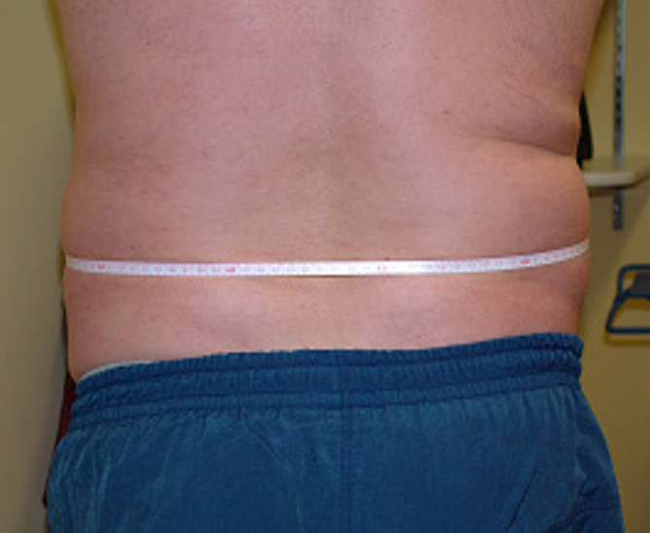
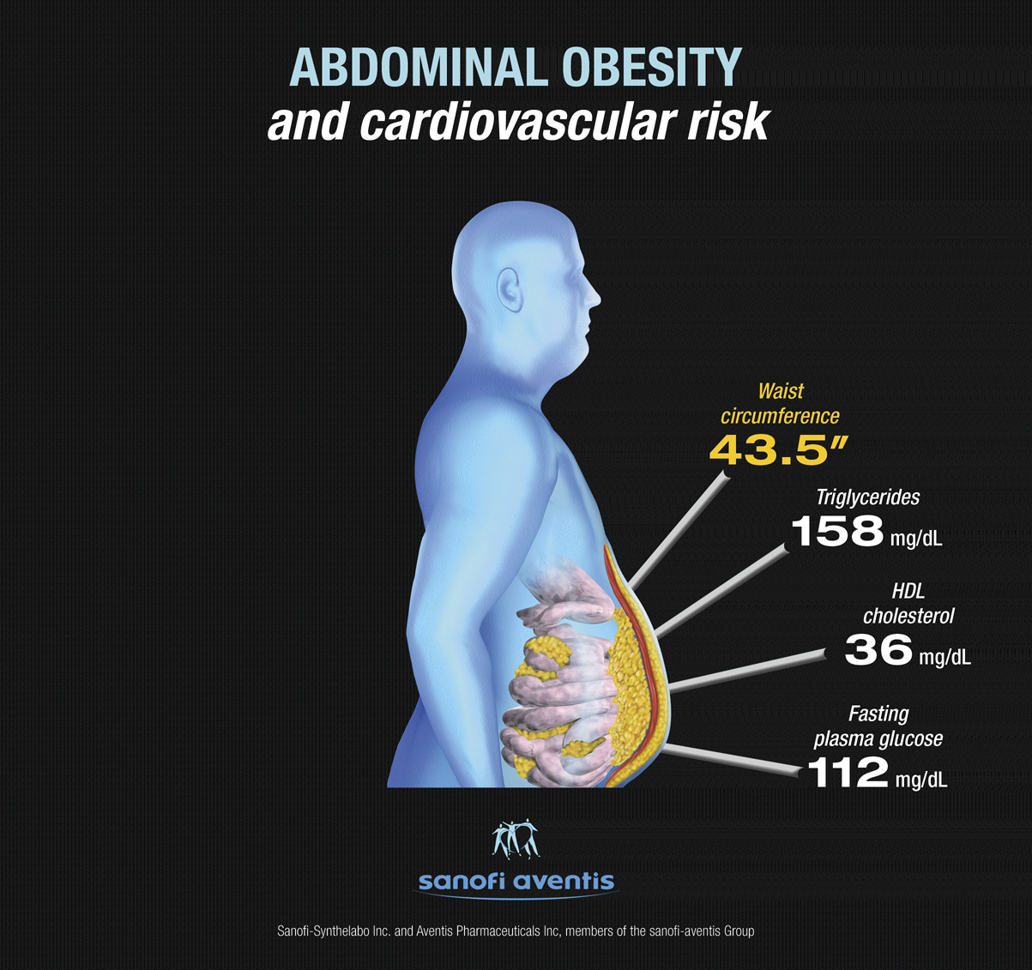
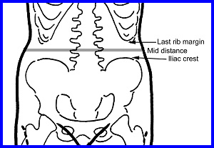
Obesità viscerale (o centrale)
Grasso che si accumula al tronco e nella cavità addominale
(nel mesentere ed intorno ai visceri -> circonferenza della vita)
Il tessuto adiposo viscerale è più metabolicamente attivo rispetto a quello sottocutaneo

Slide 6
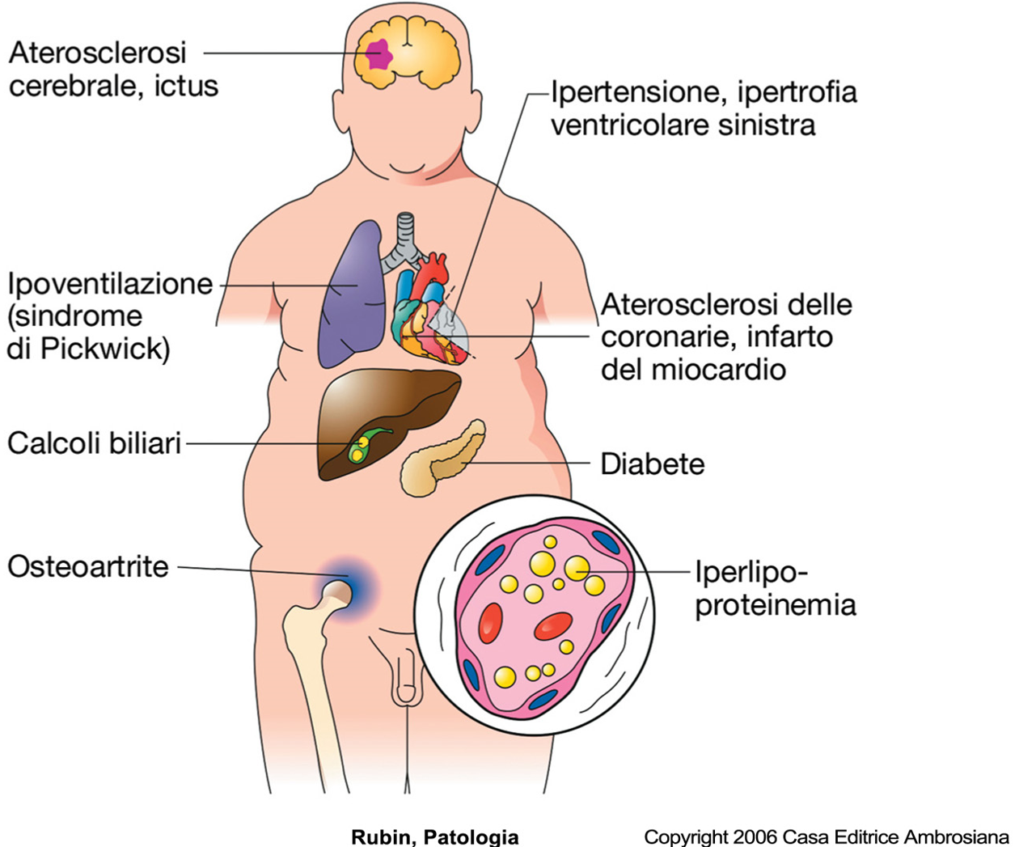

Slide 7
Obesità
Squilibrio calorico derivante da un introito di calorie superiore al loro consumo da parte dell’organismo

Slide 8
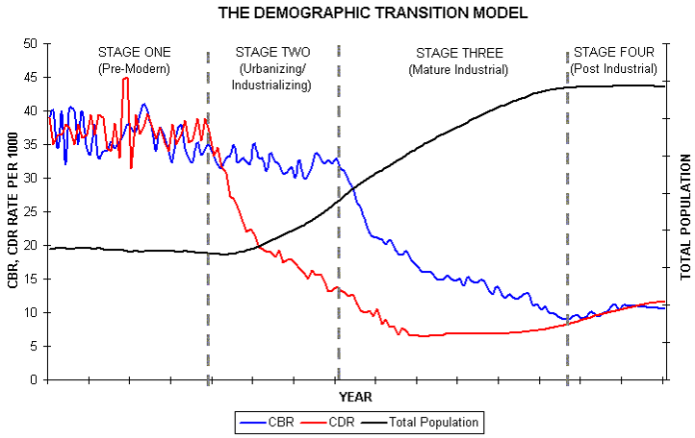

Slide 9
Appetito e obesità: meccanismi neuroumorali che regolano il bilancio energetico
Sistema afferente (segnli dlla periferi ll’ipotlmo):
Leptina prodotta dalle cellule adipose
Grelina prodotta dallo stomaco
Peptide YY e il peptide glucagone simile GLP-1 prodotti da ileo e colon (cfr. semaglutide)
Insulina, prodotta dal pancreas
Sistema di elaborazione centrale nel nucleo arcuato dell’ipotalamo:
Neuroni propiomelanocortina (POMC) e trascritti regolati da cocaina e anfetamine(CART)
Neuroni contententi neuropetide Y
Neuroni di secondo ordine che ricevono segnali dai precedenti
Sistema efferente
Segnali dei neuroni di secondo ordine
  Anabolici
  Catabolici
  Controllano l’assunzione di cibo e il dispendio energetico

Slide 10
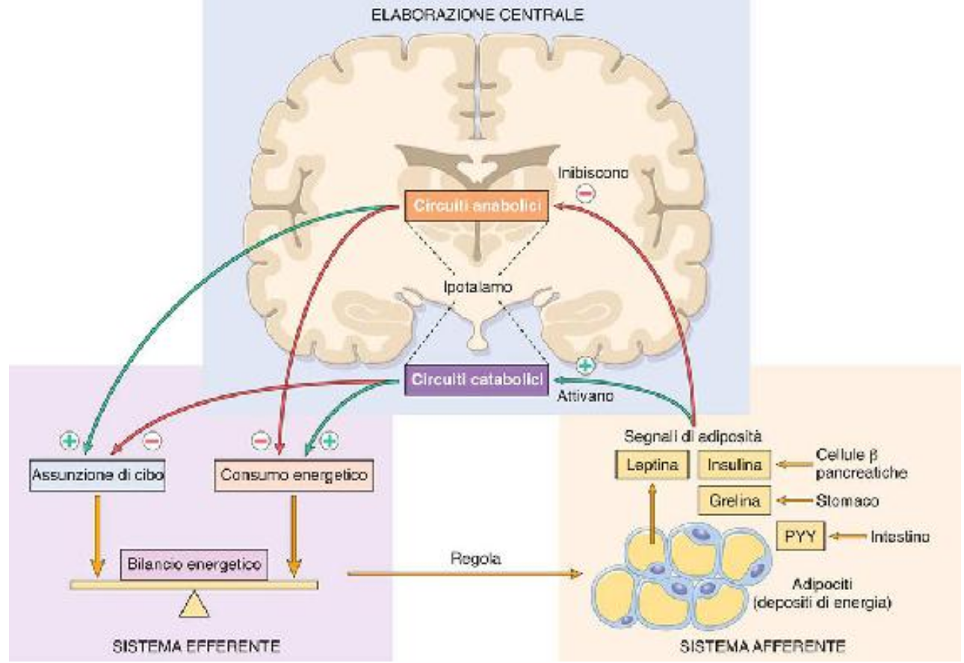
Appetito e obesità: meccanismi neuroumorali che regolano il bilancio energetico

Slide 11
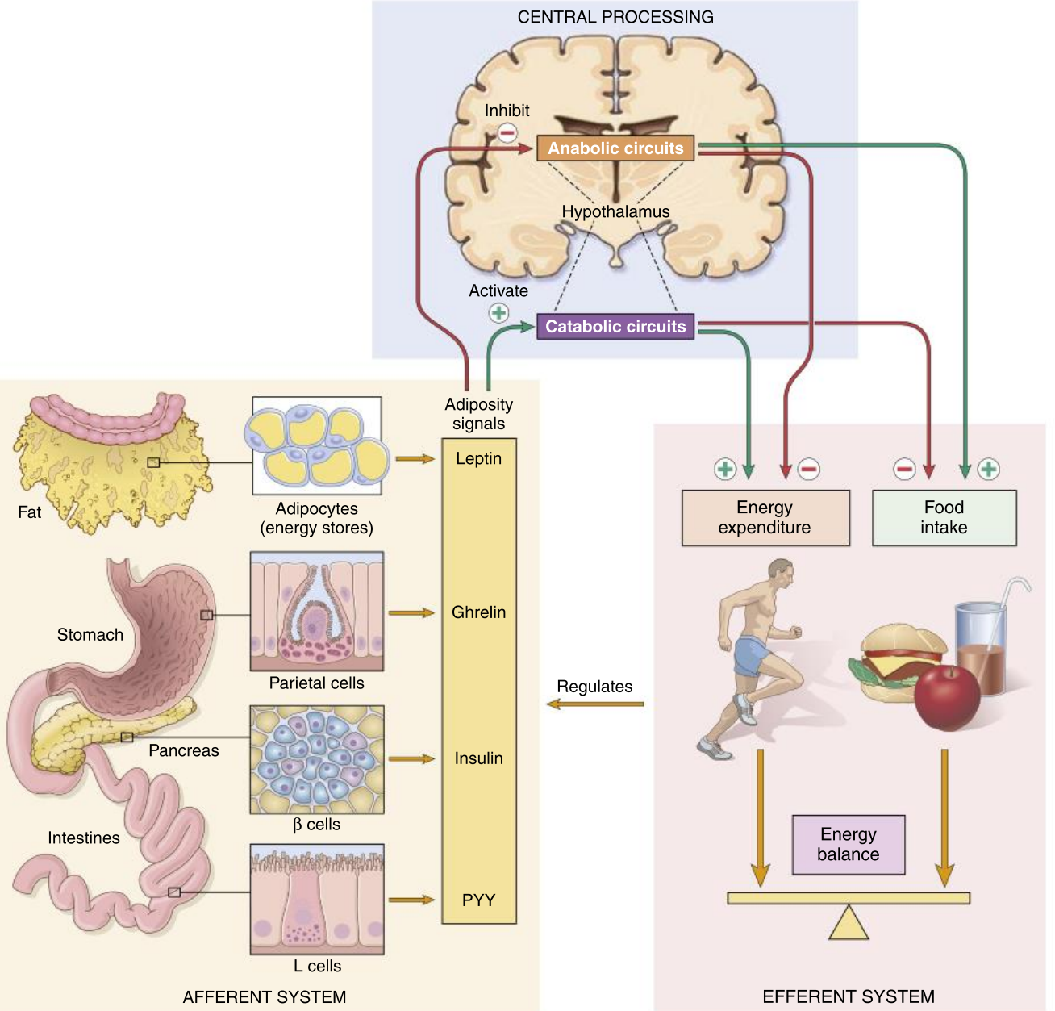
Inibiscono la fame
Permettono il consumo
(BDNF, TSH, CRH)
Questo conduce a ridotte riserve e graduale passaggio al programma anabolico con fame (oressina) e ricostruzione di scorte
h24
Prima dei
pasti
Dopo i
pasti
Dopo i
pasti
GLP-1
Notes:
BDNF = brain derived neurotropic factor (ridotto in malattie neurodegenerative). Essenziale per sopravvivenza neuronale, plasticità sinaptica e funzione cognitiva.
Alterato in condizioni di stress, potenziato da attività fisica
Protezione beta-cellule del pancreas, cellule endoteliali, cellule neuronali
Trasportare all’ipotalamo segnali di sazietà (una sua mutazione è associata ad obesità)

Slide 12
LEPTINA
Secreta dalle cellule adipose in presenza di grasso
Inibisce assunzione di cibo
Aumenta consumo energetico e produzione di calore (attraverso attivazione ipotalamica con rilascio di noradrenalina nelle terminazione simpatiche nel tessuto adiposo)
Difetti genetici (rari) a carico del segnale della leptina (ad es. recettore melanocortina) causano obesità. Tuttavia, dosi soprafisiologiche di leptina non controllano l’obesità
GRELINA
E’ l’unico ormone del lume intestinale oressizzante. Stimola GH in ipofisi anteriore
Aumenta prima dei pasti e diminuisce 1-2 ore dopo (ma meno nei soggetti obesi)
Si riduce nei soggetti sottoposti a bypass gastrico
Difetto genetico del recettore -> obesità, ipogonadismo e debolezza muscolare

Slide 13
GLP1 (incretine)
Aumentano dopo il pasto. Stimola produzione di insulina e inibisce glucagone
Rallenta lo svuotamento gastrico e aumenta sazietà, riduce appetito (su SNC)
Rapidamente degradato da DPP-4
-> semaglutide (analogo resistente a digestione enzimatica) recentemente approvato per trattare DMT2 e obesità grave
PYY
Ormone intestinale compromesso nella sindrome di Prader Willi

Slide 14
ADIPONECTINA
Secreta dalle cellule adipose: molecola «brucia-grassi»
- Stimola l’ossidazione dei grassi nel muscolo scheletrico
Impedisce eccessivo passaggio di acidi grassi oltre la barriera ematoencefalica, prevenendo l’azione degli acidi grassi sull’ipotalamo, dove riducono la sensibilità alla leptina
Riduce produzione epatica di glucosio
Aumenta la sensibilità all’insulina
Effetti antinfiammatori
Livelli ridotti nei soggetti obesi
Citochine infiammatorie derivate dal tessuto adiposo
TNFalfa, IL-6, IL-1, IL-18, ormoni steroidei

Slide 15
FATTORI DI RISCHIO DELL’OBESITA’
Eccesso di alimentazione e/o alimentazione di bassa qualità
Sviluppo di obesità infantile (maggior numero di adipociti)
Alterazioni del microbiota intestinale e possibili effetti
- effetto su assorbimento di nutrienti
- effetto su infiammazione e permeabilità epiteliale
- effetto su ormoni intestinali come il PYY

Slide 16
CONSEGUENZE CLINICHE DELL’OBESITA’
Insulino-resistenza e iperinsulinemia, sindrome metabolica
Rischio cardiologico
Steatosi epatica non alcolica
Calcolosi biliare (per aumentato ricircolo biliare di colesterolo)
Apnea ostruttiva del sonno, insufficienza cuore destro
Artrosi
Infiammazione latente
Rischio oncologico (aumento insulina -> aumento IGF1 -> RAS PI3K)

Slide 17
SINDROME METABOLICA
Elevato rischio Cardiovascolare
Sovrappeso o obesità
Aumento del grasso viscerale, spe. Addominale
Insulino-resistenza
Ipertrigliceridemia
Ipocolesterolemia HDL
Ipertensione arteriosa
Stato pro-trombotico e pro-flogistico
Microalbuminuria (20-200 mcg/min)

Slide 18
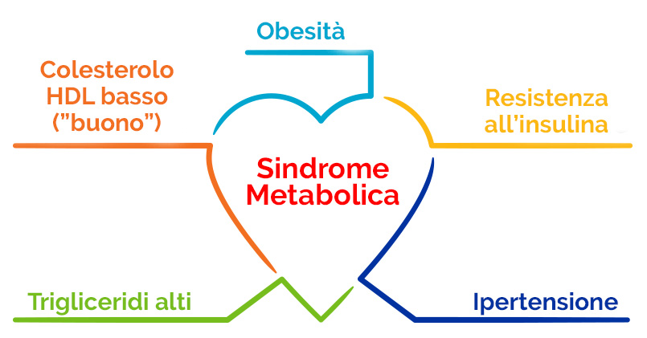
Accumulo grasso viscerale
Elevati livelli di insulina
Aumento apolipoproteina B
Infiammazione latente
Disfunzione endoteliale
La sindrome metabolica - Endocrinologia e Malattie del ricambio (dica33online.it)

Slide 19
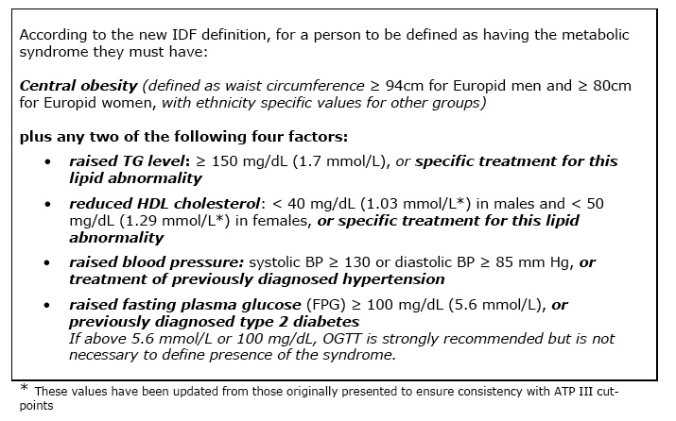
Criteria for Clinical Diagnosis of Metabolic Syndrome
IDF (International Diabetes Federation)

Slide 20
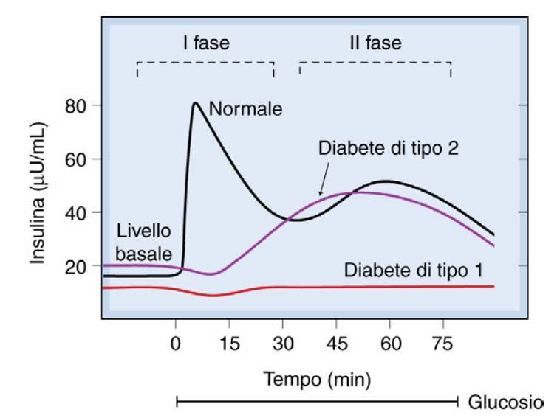
IL DIABETE MELLITO DI TIPO 2 (INSULINO INDIPENDENTE)
Esordio tardivo
Preferibilmente in soggetti obesi
Insulina non ridotta (spesso aumentata)
Non autoimmune
Ridotta aspettativa di vita
- 6 aa di vita per un 50enne con T2DM
- 12 se ha avuto un infarto
Il controllo glicemico non basta a contrastare il rischio

Slide 21
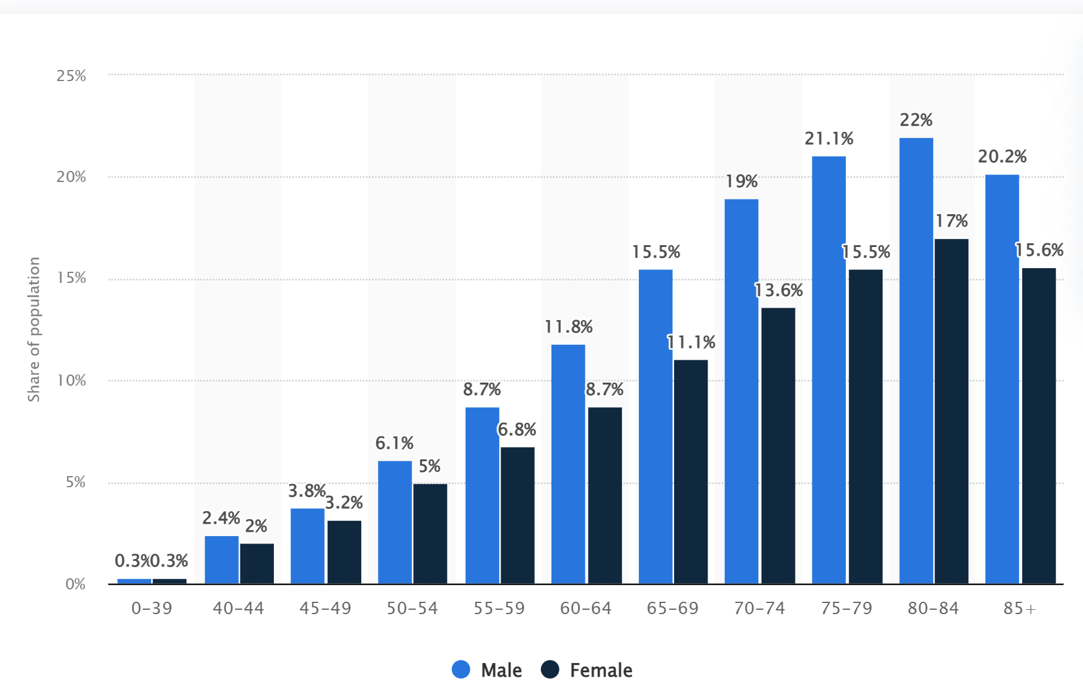
Australia 2020

Slide 22
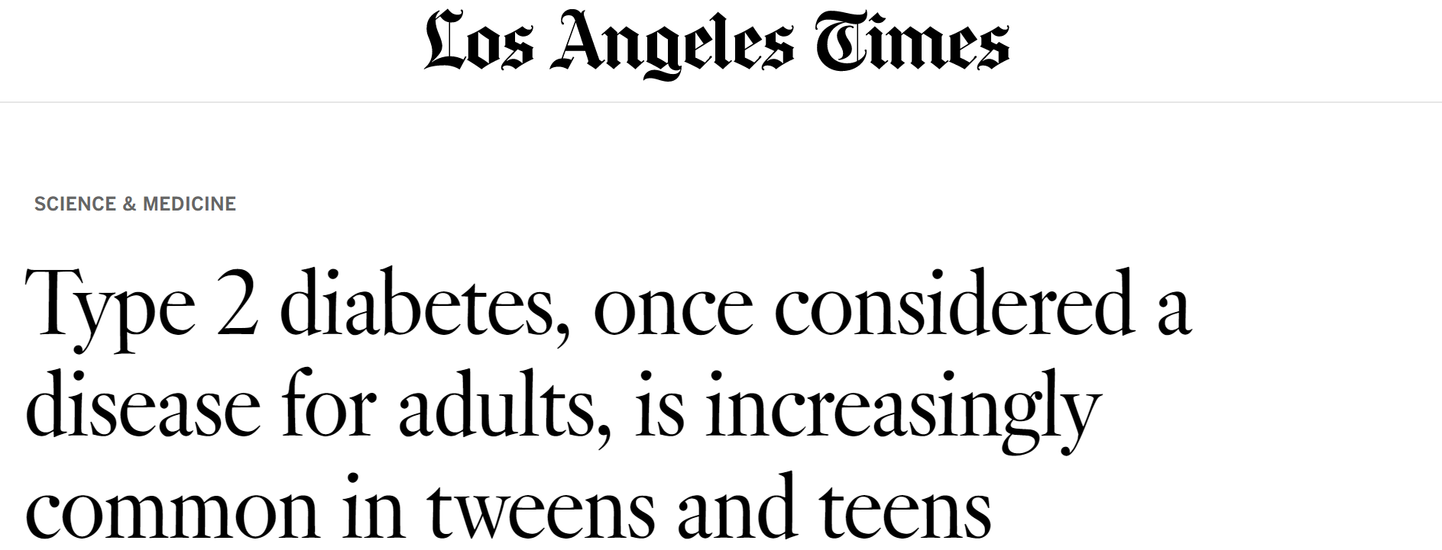
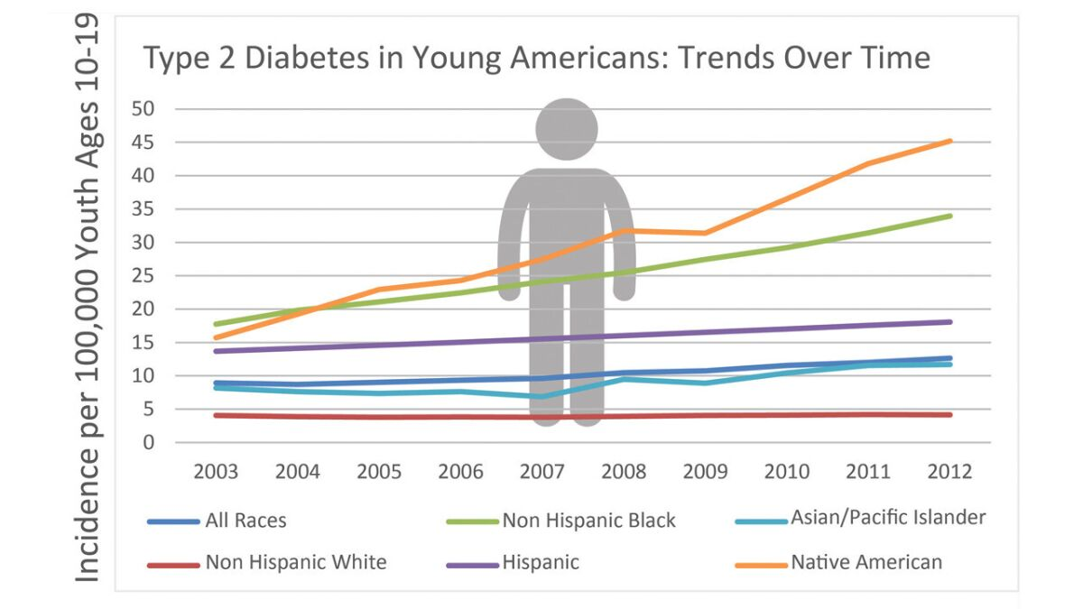
Apr 2017

Slide 23
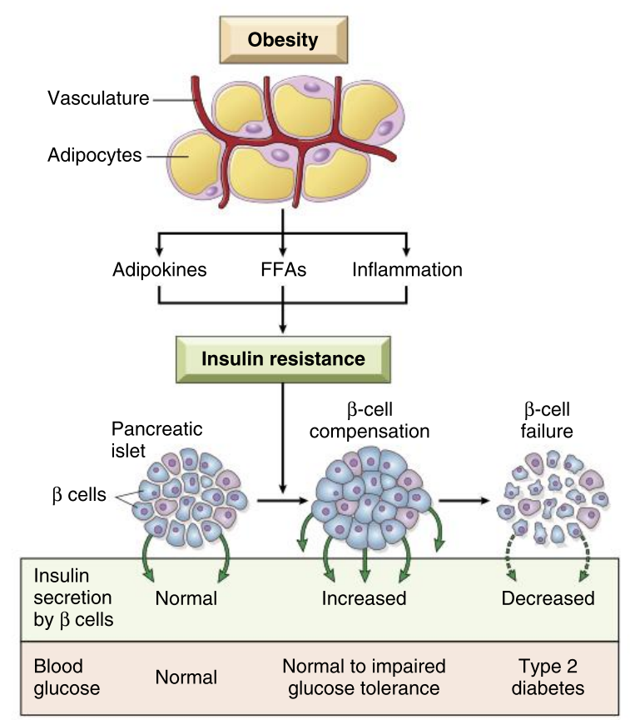
Il grasso corporeo influenza il rischio di diabete di tipo 2 e malattie cardiovascolari attraverso la sindrome metabolica* con diversi meccanismi:
1. Tigliceridi intracellulari e prodotti del loro metabolismo inibiscono il segnale insulinico
2. Il tessuto adiposo produce citochine che sensibilizzano all’insulina, come l’adiponectina e la leptina. C’è una riduzione di adiponectina e una insensibilità alla leptina
3. Acidi grassi liberi accumulati nelle cellule inducono inflammasoma, produzione di IL-1, infiammazione e resistenza all’insulina.
*anche se riesco a controllare la glicemia

Slide 24
Meccanismi del T2DM
Insulino-resistenza in fegato e muscolo
Esaurimento delle beta-cellule del pancreas
Iperglucagonemia
Difetto o resistenza delle incretine
Aumentato riassorbimento di glucosio nel rene
Farmaci tradizionali
Metformina
Sulfoniluree
Glitazoni
Inibitore della dipeptil peptidasi 4

Slide 25
METFORMINA (gruppo biguanidi). Sviluppata 100 anni fa senza conoscerne il target molecolare. Migliora utilizzo EPATICO di glucosio
Riduce il glucosio
aumentandone l’uptake cellulare
Riducendo la produzione di glucosio da parte del fegato
Riducendo l’accumulo di acidi grassi epatici
Trial clinici hanno mostrato che l’aggiunta di metfomina al solo trattamento dietetico determina una significativa riduzione della morbilità e mortalità cardiovascolare in soggetti a basso rischio (effetti non ottenibili con insulina e sulfonilurea)
METFORMINA = STANDARD OF CARE DEL T2DM
Buon profilo di sicurezza
Buona efficacia
Basso costo
Ma controindicata in caso di danno renale significativo
Notes:
Talora si consiglia di sospenderlo durante infezioni per rischio di acidosi

Slide 26
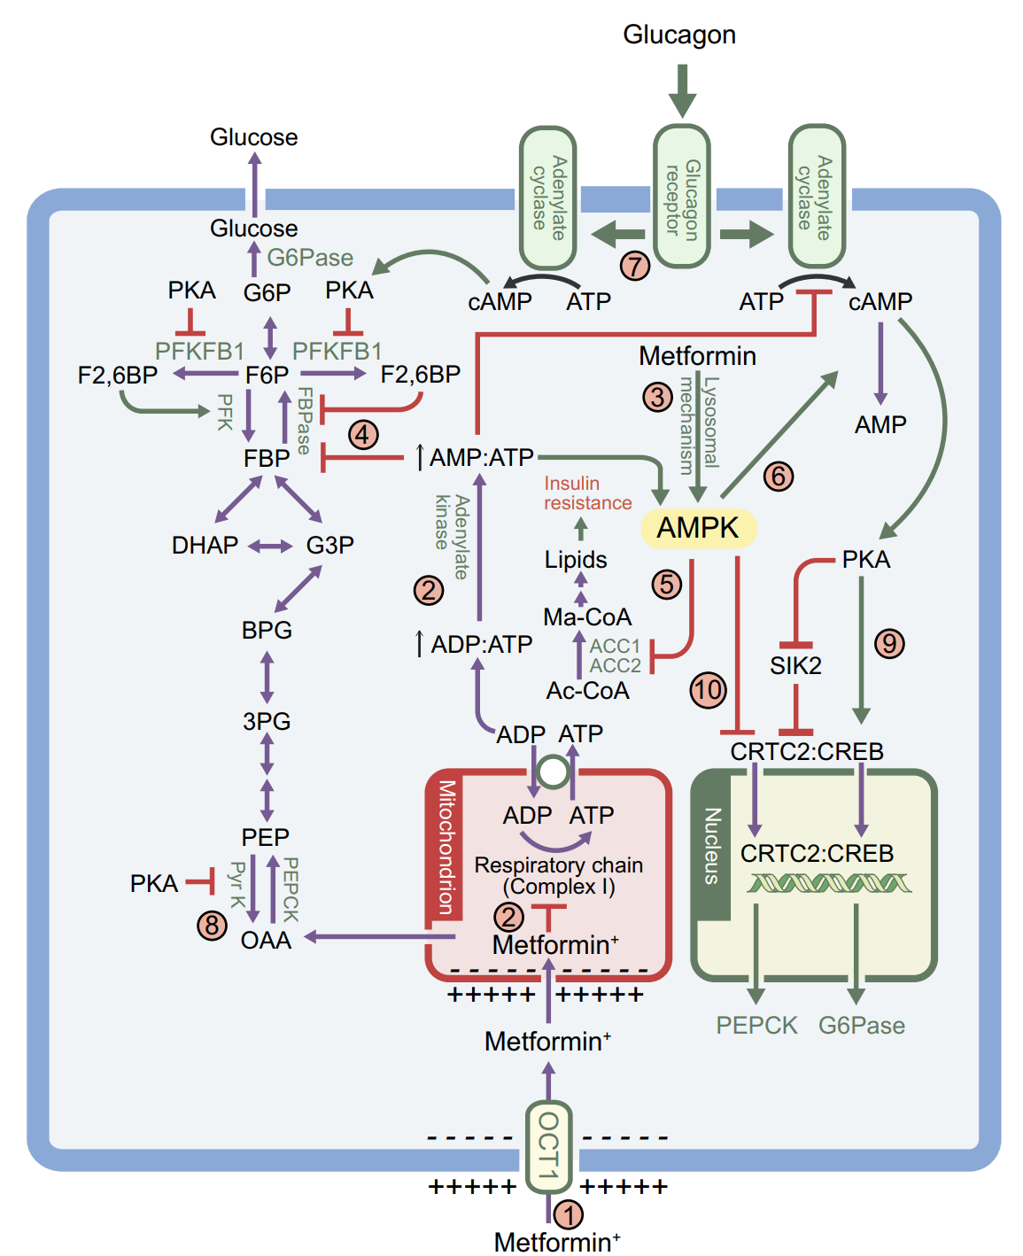
1. Uptake di metformina negli epatociti, catalizzato da organic cation transporter-1 (OCT1).
Farmaco cationico, si accumula in cellule e in mitocondri
2. Inibisce il Complex I e di conseguenza la produzione di ATP. Aumentando il rapporto ADP:ATP e AMP:ATP attiva AMPK
4. l’aumentato rapport AMP:ATP inibisce la fructose-1,6-bisphosphatase (FBPase) e la gluconeogenesi
3. AMPK può essere attivata anche da un altro meccnismo che richiede l’attivazione di mTOR
5. AMPK fosforila le isoforme ACC1 e ACC2 di ACC, inibisce la sintesi di grassi e ne favorisce l’ossidazione riducendo le reserve epatiche di grassi e aumentando la sensibilità epatica all’insulina
6. AMPK fosforila e attiva anche la phosphodiesterase 4B (PDE4B), ricducendo ancor di più il cAMP, e contrastando l’effetto del glucagone (7, 8). La fosforilazione di CREB contrasta con l’effetto di PKA indotto da glucacone

Slide 27
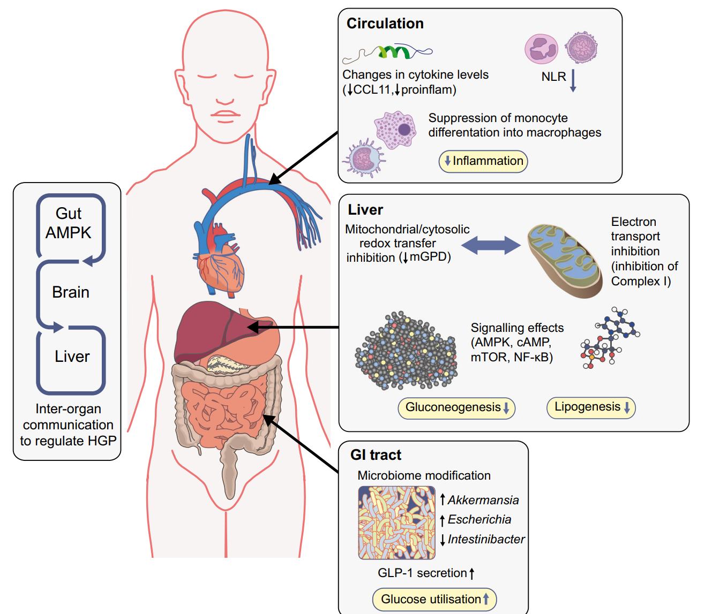
Azione antinfiammatoria nel sangue
Nell’intestino, favorisce la secrezione di GLP-1
Nel fegato, riduce lipogenesi e gluconeogenesi
Rena, Diabetologia (2017)

Slide 28
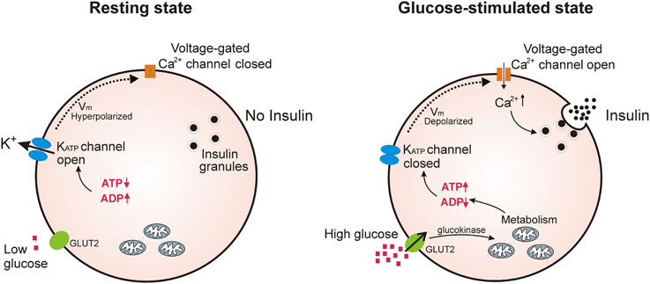
SULFONILUREE Potenziano la produzione di insulina nelle beta-cellule
Può indurre ipoglicemia e aumento ponderale
Hanno effetti benefici legati alla riduzione della glicemia, ma non riducono il rischio cardiovascolare che resta molto più elevato che con metformina
Miglior profilo nelle sulfoniluree di 2°-3° generazione come la glimepiride
Martin Frontiers in Physiology 2013

Slide 29
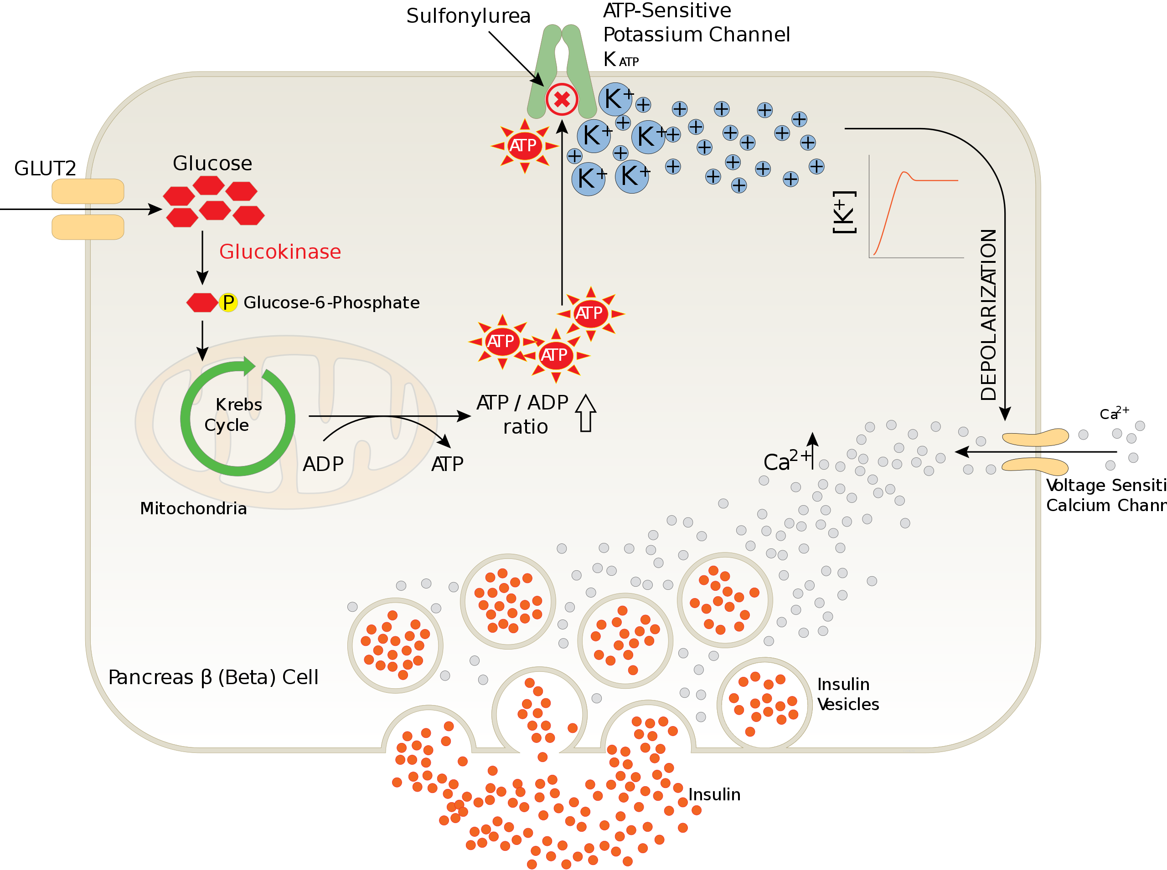
Inibiscono il canale del potassio ATP-regolato nelle beta cellule facilitando la depolarizzazione della membrana e l’apertura del canale del Ca
Il Ca induce la fusion dei granuli di insulina con la membrana e la secrezione dell’ormone.
Sensibilizzano anche la cellula al glucosio e possono ridurre la propduzione di glucosio nel fegato.

Slide 30
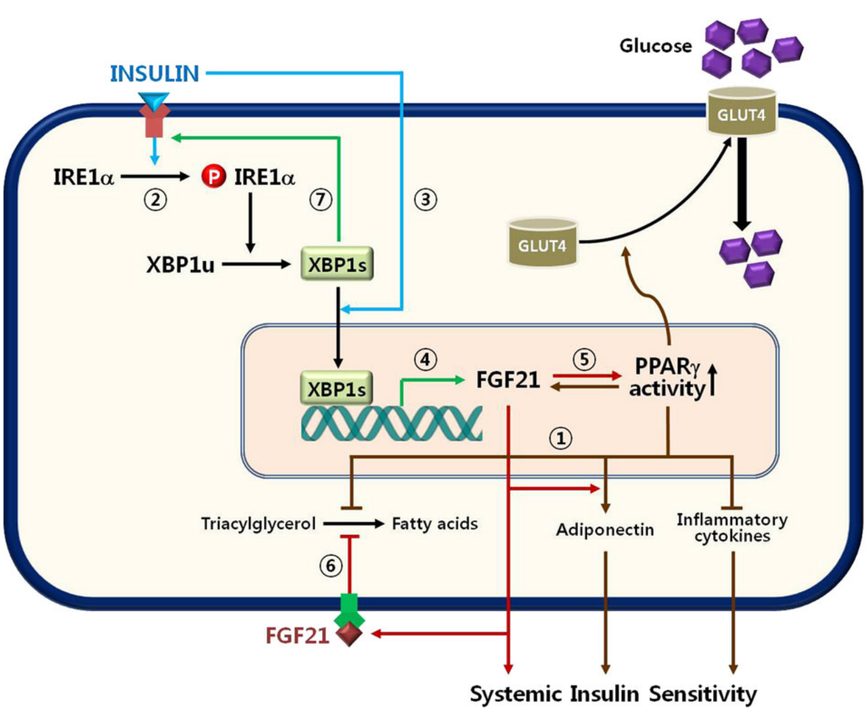
GLITAZONI
Agonisti del nuclear peroxisome proliferator-activated receptor (PPAR)
Sensibilizzazione all’insulina
①. Attivazione di PPARγ mediate da insulina.
FGF21 (④) conduce ad attivazione di PPARγ e vice versa (⑤
Inibisce direttamente la lipolisi ⑥
Induce adiponectina
Induce traslocazione di GLUT4
+
GLITAZONI
Cho et al. Experimental & Molecular Medicine (2018)

Slide 31
Meccanismi dannosi del T2DM anche in assenza di iperglicemia
Il controllo glicemico è stato il principale focus del trattamento del T2DM
Sono stati utilizzati diversi trattamenti efficaci nel ridurre la glicemia, ma con dubbio beneficio sulla mortalità cardiovascolare
Ci sono ipoglicemizzanti di nuova generazione che agiscono su nuovi meccanismi con maggiore potenziale di ridurre il danno cardiovascolare e renale

Slide 32

La FDA richiede che per l’approvazione di nuovi farmaci per il T2DM sia obbligatorio aver svolto studi sulle outcome cardiovascolari in almeno 15.000 pazienti/anno per 2 anni
CARDIOVASCULAR OUTCOME TRIALS (CVOTs)
2008
Cose che sembrano esistere da sempre

Slide 33
INIBITORI DELLA DIPEPTIL PEPTIDASI 4 (DPP4i)
Modulano la produzione di incretine, normalmente inattivate da DPP4
GLP1
Aumento rilascio insulina
Riduzione rilascio di glucagone
Riduzione della glicemia
Effetti benefici sul peso, pressione arteriosa, lipidi post-prandiali, stress ossidativo
Sicuri per il rene

Slide 34
GLUCAGON-LIKE PEPTIDE 1 RECEPTOR AGONSISTS
Non solo potenzia la secrezione di insulina, ma riduce anche quella di glucagone, limitando l’eccessiva produzione epatica di glucosio
Riduce l’appetito conducendo a perdita di peso
Agonisti non soggetti ad inattivazione da parte della DPP4
Beneficio cardiovascolare in aggiunta a quello legato al controllo glicemico
Dulaglutide, semaglutide

Slide 35
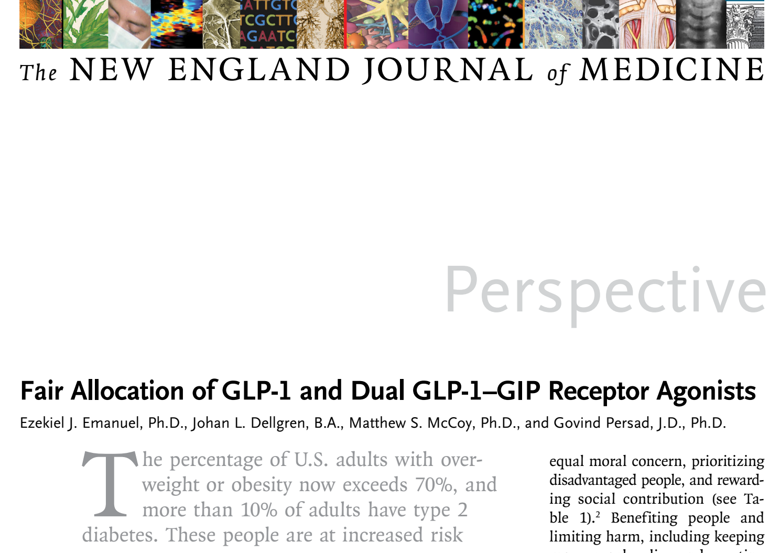

Slide 36
> 70% degli americani è sovrappeso
> 10% degli adulti ha il DMT2
Aumentato rischio cardiovascolare, ictus, cancro, ridotta aspettativa di vita
Semaglutide e tirzepatide sono efficaci nel trattamento dell’obesità e del DMT2
Competizione per l’utilizzo del farmaco ai soli fini dietetici
Allocare le risorse secondo priorità mediche ed etiche

Slide 37
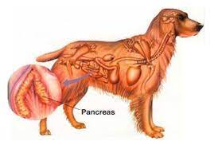
SODIUM GLUCOSE COTRANSPORTER 2 (SGLT2) INHIBITORS
I rene è sede di gluconeogenesi, utilizzo di glucosio e riassorbimento di glucosio
Nel T2DM c’è una up-regolazione del trasportatore sodio-glucosio SGLT2
- Aumentata gluconeogenesi
- Aumentato riassorbimento di glucosio
La florizina, un glucoside estratto da radici di alberi da frutto,
A fine dell’800 era studiato da Von Mering a Strasburgo: il farmaco induceva glicosuria
100 anni dopo si scoprirà che inibisce SGLT2
Analoghi della florizina (senza la tossicità intestinale del farmaco originale) daranno vita agli inbitori di SGLT2
A bassi livelli di glicemia, SGLT2 viene down-espresso, offrendo un feedback negativo ad un’eccessiva azione ipoglicemizzante degli inibitori di SGLT2
Effetto positivo sia sulla glicemia, sia sul peso e sul rischio cardiovascolare e renale

Slide 38
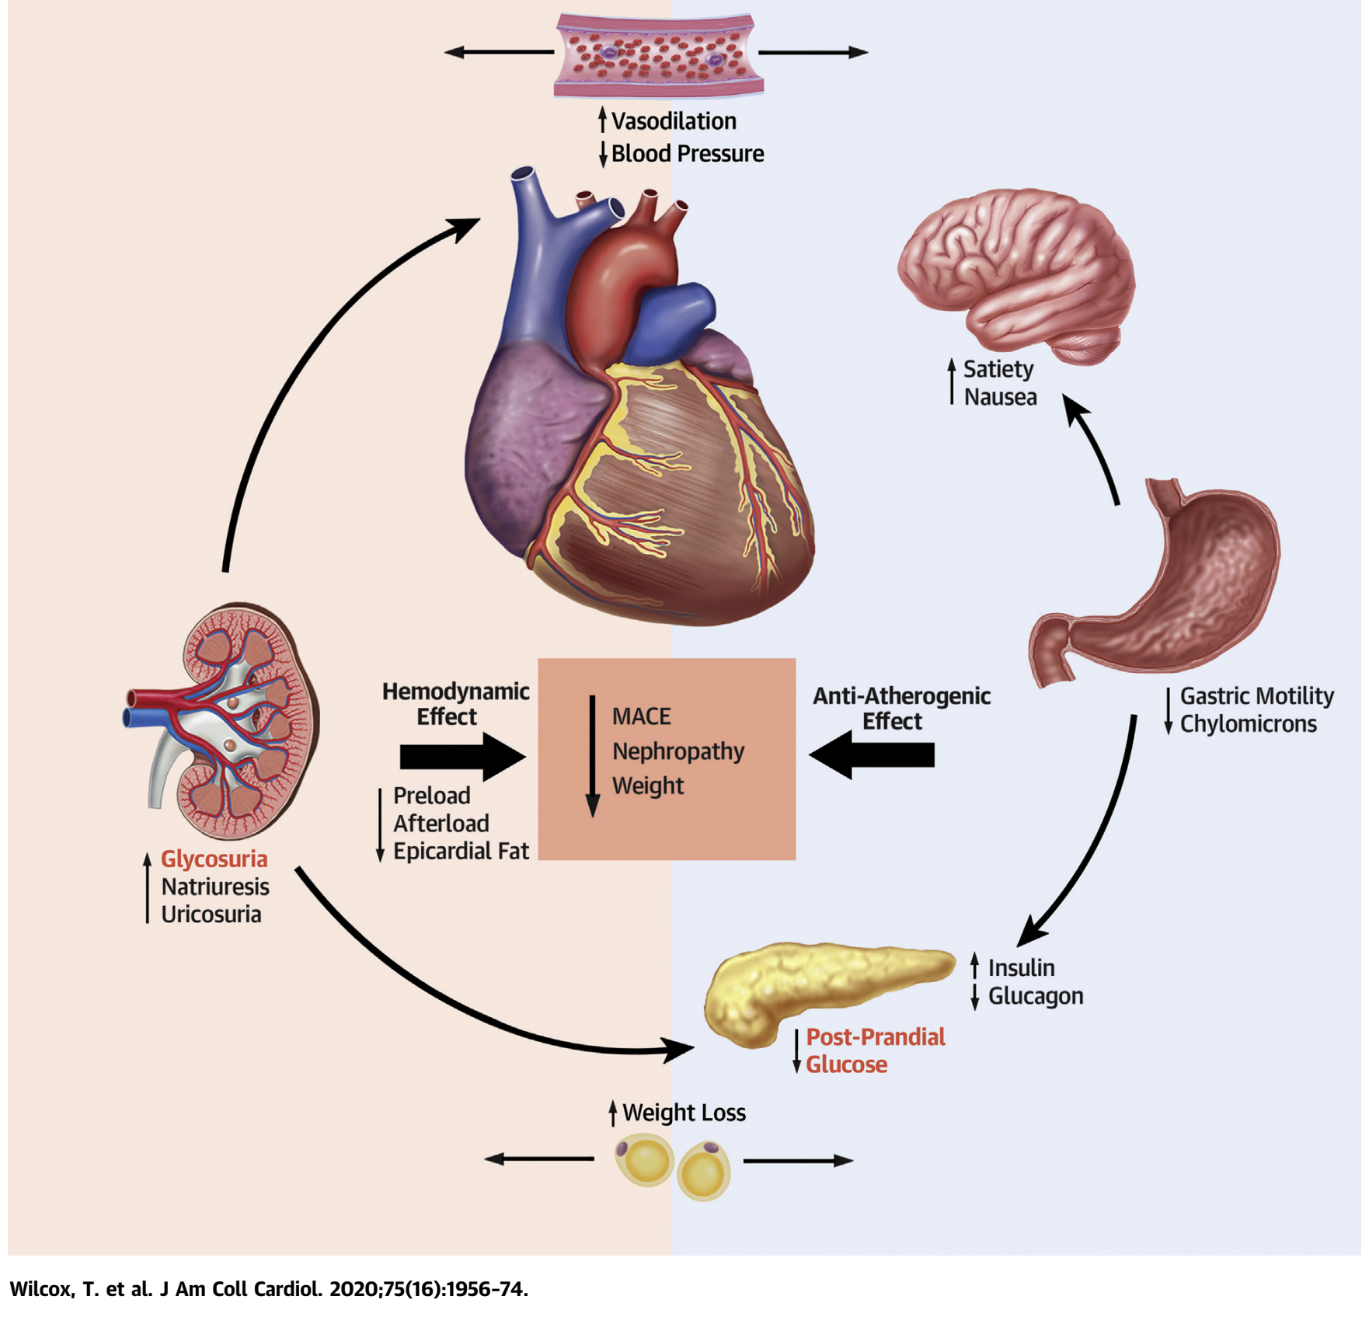
INIBITORI DI SGLT-2
GLP-1R AGONISTI

Slide 39
